Slide 1
扩展KMP算法

Slide 2
扩展kmp
给定母串S，和子串T。定义n=strlen(S), m=strlen(T)
定义extend[i]表示S[i..n]与T的最长公共前缀长度。
请在线性的时间复杂度内，求出所有的extend[1..n]。
容易发现，如果有某个位置i满足extend[i]=m，那么T就肯定在S中出现过，并且进一步知道出现首位置是i——而这正是经典的KMP问题。
因此可见“扩展的KMP问题”是对经典KMP问题的一个扩充和加难。
 | 1 | 2 | 3 | 4 | 5 | 6 | 7 | 8 | 9 | 10 | 11 | 12 | 13 | 14
S | a | a | a | a | a | a | a | a | a | a | b | a | a | a
T | a | a | a | a | a | a | a | a | a | a | a
extend | 10 | 9 | 8 | 7 | 6 | 5 | 4 | 3 | 2 | 1 | 0 | 3 | 2 | 1

Slide 3
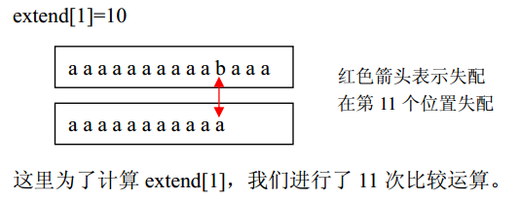
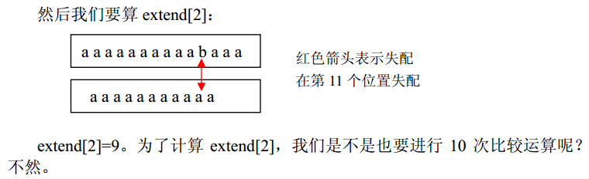
看一个例子S=’aaaaaaaaaabaaa’,
T=’aaaaaaaaaaa’

Slide 4
因为通过计算extend[1]=10，我们可以得到这样的信息：
S[1..10]=T[1..10]→S[2..10]=T[2..10]。
计算extend[2]的时候，是S[2]开始匹配T。 因为S[2..10]=T[2..10]，所以在匹配的开头阶段是“以T[2..10]为母串，T为子串”的匹配。
不妨设辅助数组next[i]表示T[i..m]与T的最长公共前缀长度。
 | 1 | 2 | 3 | 4 | 5 | 6 | 7 | 8 | 9 | 10 | 11
T | a | a | a | a | a | a | a | a | a | a | a
next | 11 | 10 | 9 | 8 | 7 | 6 | 5 | 4 | 3 | 2 | 1

Slide 5
再看个next数组
 | 1 | 2 | 3 | 4 | 5 | 6 | 7 | 8 | 9 | 10 | 11 | 12
T | a | a | a | a | a | a | a | a | a | a | a | b
next | 12 | 10 | 9 | 8 | 7 | 6 | 5 | 4 | 3 | 2 | 1 | 0

Slide 6
 | 1 | 2 | 3 | 4 | 5 | 6 | 7 | 8 | 9 | 10 | 11
T | a | a | a | a | a | a | a | a | a | a | a
next | 11 | 10 | 9 | 8 | 7 | 6 | 5 | 4 | 3 | 2 | 1
next[1]=11,next[2]=10
T[2..11]=T[1..10] →T[2..10]=T[1..9]
extend[1]=10
→S[2..10]= T[2..10]= T[1..9]
这就是说前9位的比较是完全可以避免的！我们直接从S[11]↔T[10]开始比较。 这时候一比较就发现失配，因此extend[2]=9。
 | 1 | 2 | 3 | 4 | 5 | 6 | 7 | 8 | 9 | 10 | 11 | 12 | 13 | 14
S | a | a | a | a | a | a | a | a | a | a | b | a | a | a
T | a | a | a | a | a | a | a | a | a | a | a
extend | 10 | 9 | 8 | 7 | 6 | 5 | 4 | 3 | 2 | 1 | 0 | 3 | 2 | 1

Slide 7
又如：
 | 1 | 2 | 3 | 4 | 5 | 6 | 7 | 8 | 9 | 10 | 11 | 12
S | a | a | a | a | a | a | a | a | a | a | a | b
T | a | a | a | a | a | a | a | a | a | a | b
extend | 10 | 11 | 9 | 8 | 7 | 6 | 5 | 4 | 3 | 2 | 1 | 0

Slide 8
算法思想
设extend[1..k]已经算好，并且在以前的匹配过程中到达的最远位置是p。 最远位置严格的说就是i+extend[i]-1的最大值，其中i=1,2,3,…,k；不妨设这个取最大值的i是a。(下图黄色表示已经求出来了extend的位置)
根据定义
S[a..p]=T[1..p-a+1]
→S[k+1..p]= T[k-a+1+1..p-a+1] =T[k-a+2..p-a+1]， T[k-a+2]即T对应S[k+1]的位置 。 令L=next[k-a+2],有两种情况:
 | 1 | 2 | 3 | 4 | 5 | 6 | 7 | 8 | 9 | 10 | 11 | 12
T | a | a | a | a | a | a | a | a | a | a | a | b
next | 12 | 10 | 9 | 8 | 7 | 6 | 5 | 4 | 3 | 2 | 1 | 0

Slide 9

情况一
第一种情况k+L<p，（ L=next[k-a+2]） 如下图：
红色部分是相等的。蓝色部分肯定不相等，否则就违反了“next[i]表示T[i..m]与T的最长公共前缀长度”的定义。（若next[2]=L，如果蓝色部分相等的话，那么就有next[k-a+2]=L+1或者更大，矛盾）。
这时候我们无需任何比较就可以知道extend[k+1]=L。同时a, p的值都保持不变，然后k=k+1，继续上述过程。

Slide 10

情况二
第二种情况k+L>=p。如下图：
紫色部分是未知的。因为在计算extend[1..k]的时候，到达过的最远地方是p，所以p以后的位置从未被探访过，我们也就无从紫色部分是否相等。
这种情况下，就要从S[p+1]↔T[p-k+1]开始匹配，直到失配为止。匹配完之后，比较p和extend[k+1]+(k+1)-1的大小，如果后者大，就更新a和p。

Slide 11
1、该算法为什么是线性的呢？
很容易看出，在计算的过程中，凡是访问过的点，都不需要重新访问了。一旦比较，都是比较以前从不曾探访过的点开始。因此总的时间复杂度是O(n+m),是线性的。
2、next[]这个辅助数组怎么计算？复杂度是多少？
我们发现计算next实际上以T为母串、T为子串的一个特殊“扩展的KMP”。用完全相同的算法计算next即可。

Slide 12
const int N = 1000010;
char s[N],t[N];
int slen,tlen,nx[N],ex[N];
void getnx()
{
int i, j, mxp, mxa = 0; nx[1] = tlen;
for(i=2;i<=tlen;i++)
{ int L= nx[i-mxa+1];
if(i<=mxp) j = min(L,mxp-i+1); //两种情总合二为一
else j = 0;
while(t[i+j]==t[j+1]) j++;
nx[i] = j;
if(i+j-1>mxp) mxp = i+j-1, mxa = i;
}
}

Slide 13
void getex()
{
int i, j, mxp, mxa = 0;
for(i=1;i<=slen;i++)
{ int L= nx[i-mxa+1];
if(i<=mxp) j = min(L,mxp-i+1);
else j = 0;
while(s[i+j]==t[j+1]) j++;
ex[i] = j;
if(i+j-1>mxp) mxp = i+j-1, mxa = i;
}
}

Slide 14
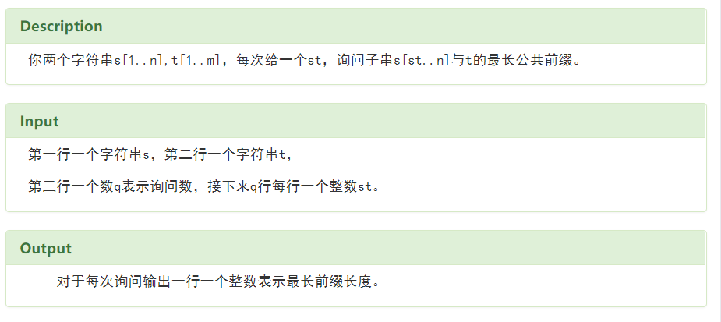
例 双串LCP
Sample Input
abaab
abbbaab
5
1
2
3
4
5
Sample Output
2
0
1
2
0
n,m≤1000000 q≤1000000

Slide 15
#include <cstdio>
#include <cstring>
#define min(a,b) ((a)<(b)?(a):(b))
const int N = 1000010;
inline int read(){
int s = 0; char c; while((c=getchar())<'0'||c>'9');
do{s=s*10+c-'0';}while((c=getchar())>='0'&&c<='9');
return s;
}
char s[N],t[N];
int slen,tlen,nx[N],ex[N];
void getnx(){
int i, j, mxa=0, mxp = 0; nx[1] = tlen;
for(i=2;i<=tlen;i++) {
if(i<=mxp) j = min(nx[i-mxa+1],mxp-i+1);
else j = 0;
while(t[i+j]==t[j+1]) j++;
nx[i] = j;
if(i+j-1>mxp) mxp = i+j-1, mxa = i;
}
}
void getex(){
int i, j, mxp=0, mxa = 0;
for(i=1;i<=slen;i++) {
if(i<=mxp) j = min(nx[i-mxa+1],mxp-i+1);
else j = 0;
while(s[i+j]==t[j+1]) j++;
ex[i] = j;
if(i+j-1>mxp) mxp = i+j-1, mxa = i;
}
}
int main(){
scanf("%s%s",&s[1],&t[1]); slen = strlen(&s[1]);
tlen = strlen(&t[1]); s[slen+1] = '%';
getnx(); getex();
for(int T=read();T--;)
printf("%d\n",ex[read()]);
return 0;
}

Slide 16
练习
Poj 2185

